Slide 1
CTPN & CPP korea con.

Slide 2
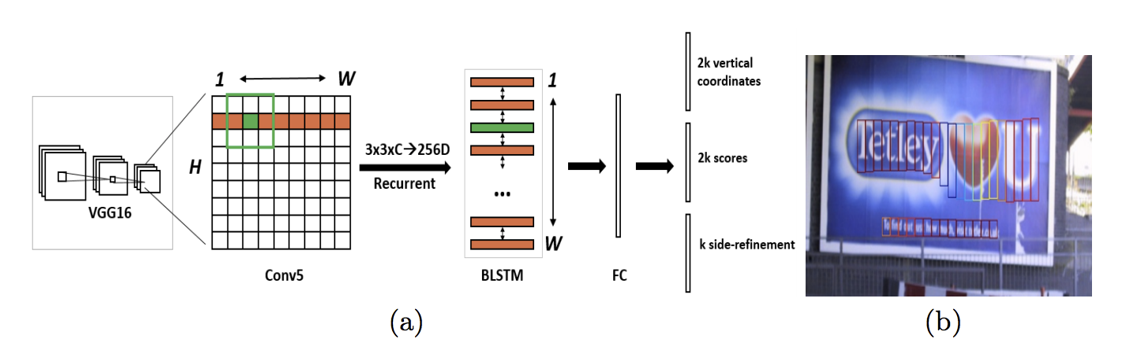
CTPN

Slide 3
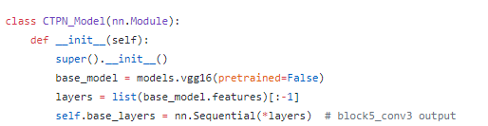
CTPN

Slide 4
CTPN
T
각 칸은 16픽셀
1 -> w 까지 한칸씩 진행하며 각 칸당 3개의 스코어를 내보냄

Slide 5
CTPN
T
512

Slide 6
CTPN
K = Anchor box의 개수
해당 Anchor의 세로길이, 위치
텍스트 스코어
GT가 정확히 16픽셀 단위에 걸치지
않을 수도 있는데, 이를 보정하는 값

Slide 7
CTPN

Slide 8
CTPN
Detecting Text in Fine-scale Propsals
Recurrent Connectionist Text Propsals
Side-refinement
Training and Implementation Details
Notes:
Detecting Text in Fine-scale Propsals – 학습전의 전처리 과정으로, 받은 textbox를 어떻게 Anchor로 나누고 중심을 찾는가
Recurrent Connectionist Text Propsals – 도출된 앵커를 어떻게 서로 연결시켜 주는가
Side-refinement – GT가 정확히 16픽셀 단위에 걸치지 않을 수도 있는데, 이를 보정하는 값을 어떻게 찾는가
Training and Implementation Details – 도출된 앵커를 이용해 최종 텍스트 박스를 어떻게 구성하는가

Slide 9
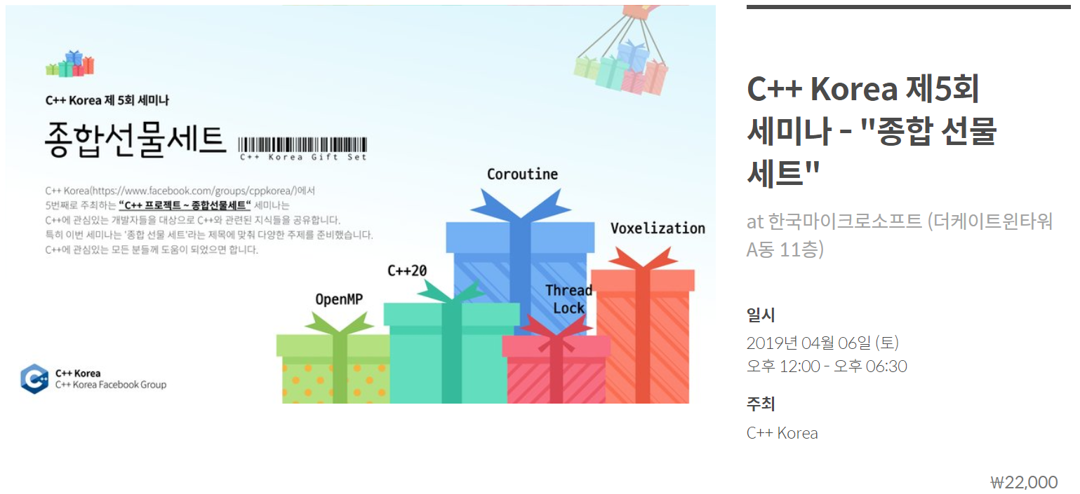
CPP korea Seminar

Slide 10
C++20 Key Features Summary
Concepts
Contracts
Ranges
Module
Coroutines
Notes:
Detecting Text in Fine-scale Propsals – 학습전의 전처리 과정으로, 받은 textbox를 어떻게 Anchor로 나누고 중심을 찾는가
Recurrent Connectionist Text Propsals – 도출된 앵커를 어떻게 서로 연결시켜 주는가
Side-refinement – GT가 정확히 16픽셀 단위에 걸치지 않을 수도 있는데, 이를 보정하는 값을 어떻게 찾는가
Training and Implementation Details – 도출된 앵커를 이용해 최종 텍스트 박스를 어떻게 구성하는가

Slide 11
Concepts
Int main(){
std::list<int> l = {2, 1, 3}
std::sort(l.begin(), l.end());
}
Notes:
Detecting Text in Fine-scale Propsals – 학습전의 전처리 과정으로, 받은 textbox를 어떻게 Anchor로 나누고 중심을 찾는가
Recurrent Connectionist Text Propsals – 도출된 앵커를 어떻게 서로 연결시켜 주는가
Side-refinement – GT가 정확히 16픽셀 단위에 걸치지 않을 수도 있는데, 이를 보정하는 값을 어떻게 찾는가
Training and Implementation Details – 도출된 앵커를 이용해 최종 텍스트 박스를 어떻게 구성하는가

Slide 12
Concepts
template <class RandomIt> void sort(RandomIt first, RandomIt last);
여기서 RandomIt는 ValueSwappable과 RandomAccessIterator의 제약 사항 을 만족해야 합니다. 하지만 int에는 반복자(Iterator)가 존재하지 않습니다.
Notes:
Detecting Text in Fine-scale Propsals – 학습전의 전처리 과정으로, 받은 textbox를 어떻게 Anchor로 나누고 중심을 찾는가
Recurrent Connectionist Text Propsals – 도출된 앵커를 어떻게 서로 연결시켜 주는가
Side-refinement – GT가 정확히 16픽셀 단위에 걸치지 않을 수도 있는데, 이를 보정하는 값을 어떻게 찾는가
Training and Implementation Details – 도출된 앵커를 이용해 최종 텍스트 박스를 어떻게 구성하는가

Slide 13
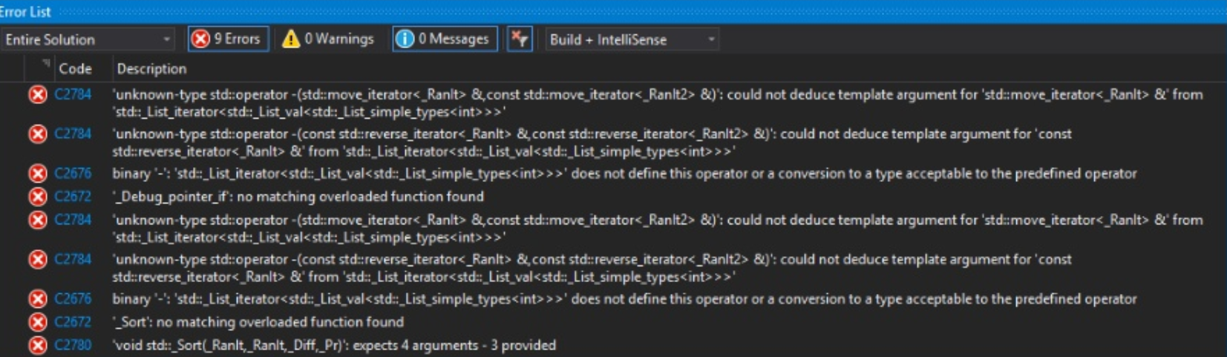
Concepts
Notes:
template <class RandomIt> void sort(RandomIt first, RandomIt last);
여기서 RandomIt는 ValueSwappable과 RandomAccessIterator의 제약 사항 을 만족해야 합니다. 하지만 int에는 반복자(Iterator)가 존재하지 않음.

Slide 14
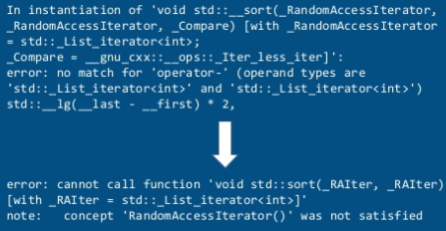
Concepts
Notes:
제약사항 중 무엇이 위반되었는지 정확히 표시해줌

Slide 15
Contracts
현재 – 버그를 미리 파악하기 위해 assert를 사용하는데, assert는 명시적인 에러를 표시해주지 않음
Contracts – 함수 앞에 사전조건과 사후 조건을 추가하여 특정 조건을 만족하는지 검사

Slide 16
Ranges
범위를 다루는 제네릭 라이브러리
편의성, 무한 범위의 표현 가능, 조합성

Slide 17
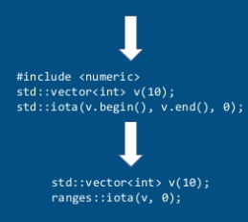
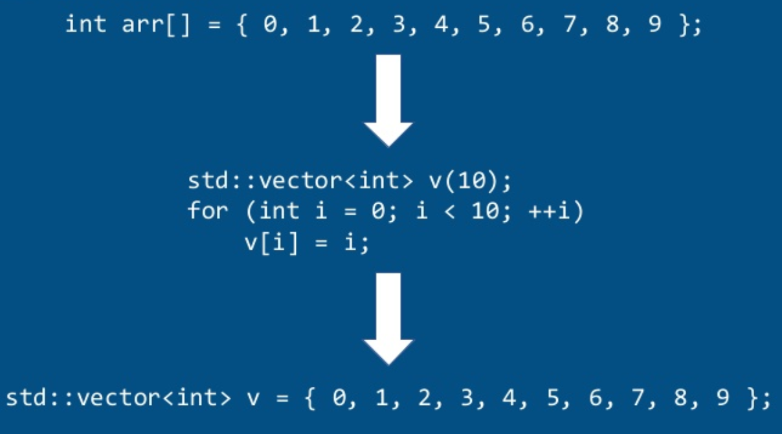
Ranges

Slide 18
Module
#include의 단점 – 헤더파일의 모든 부분을 가져오게 된다는 것
다른 언어는 모듈 기능을 통해 필요한 부분만 가져올 수 있음
Ex) Python : from path import pi
현재 VS2019에서 사용가능

Slide 19
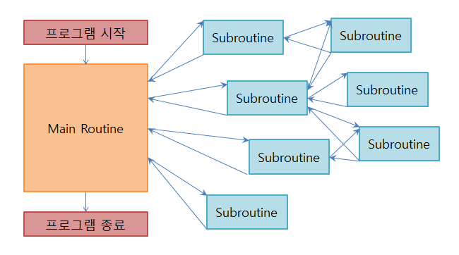
Coroutine

Slide 20
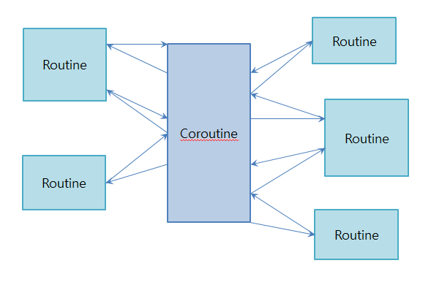
Coroutine

Slide 21
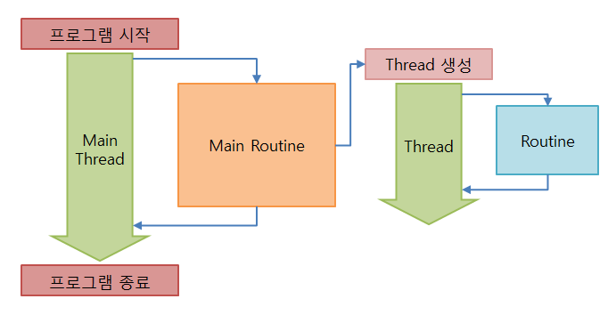
Coroutine

Slide 22
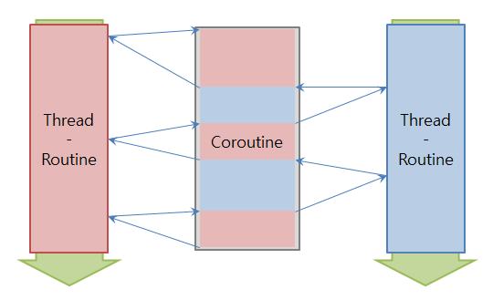
Coroutine

Slide 23
그 외
Desigine initializers
Struct A {1,2,3};
A a; => A a{.x = 3, .z = 4};
a.x = 3; a.z = 4;
Operatort <=>
Strcmp와 유사한 동작
Relation Operator
Feature test Macros
이를 이용해 C++의 주요기능을 컴파일러 별로 테스트하고, 지원 여부를 알 수 있다!

